Slide 1

인권도서관 이용자용
User Guide
E-Books

Slide 2
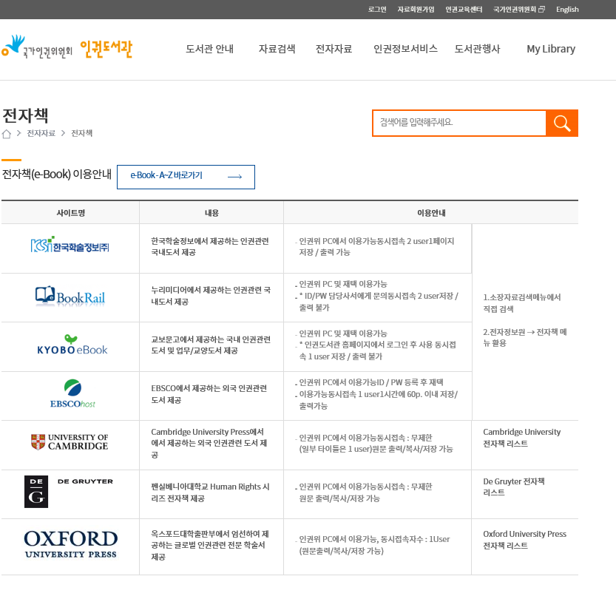
인권도서관 홈페이지/ 전자자료/ 전자책

Slide 3
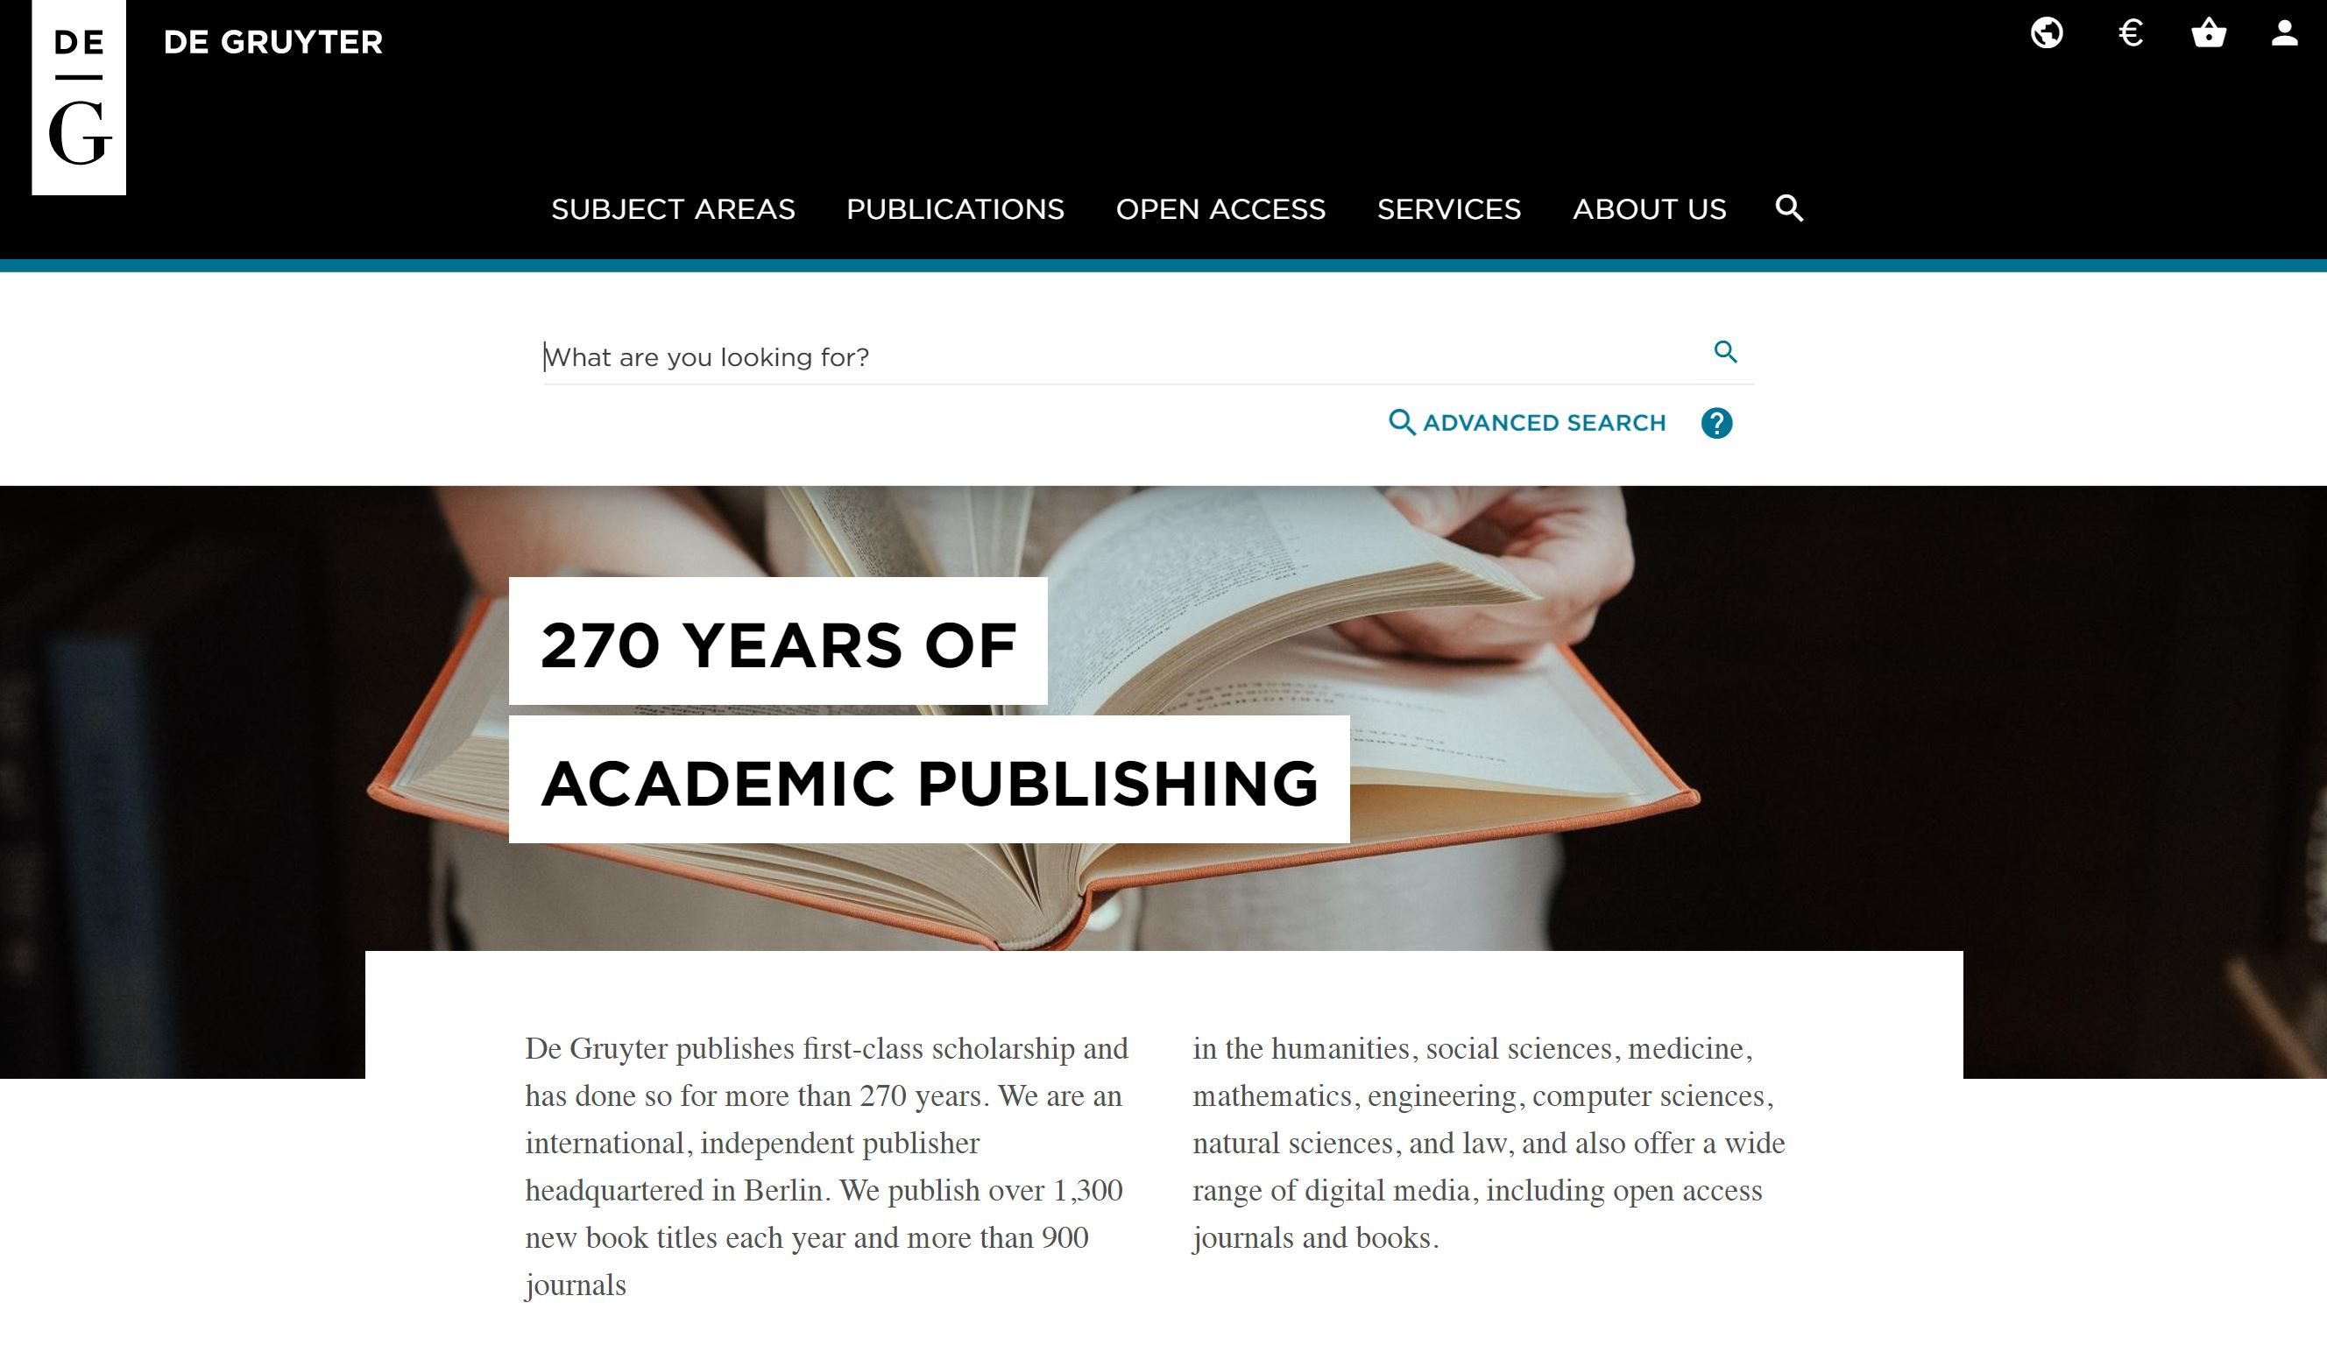
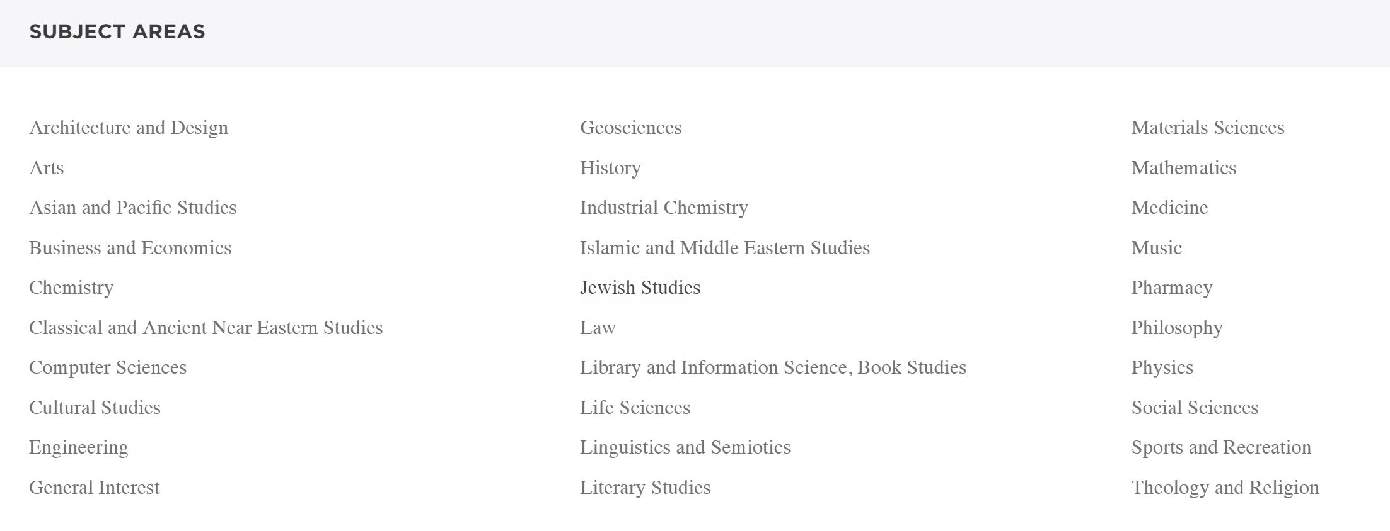
1. De Gruyter Main Homepage
출판물 현황
전반적인 서비스 설명
주제분야별
OA 저널 정보
출판사 소개

Slide 4
1. De Gruyter Main Homepage
메뉴에서 돋보기 클릭 시,
검색기능 생성
간단검색 및
고급검색

Slide 5
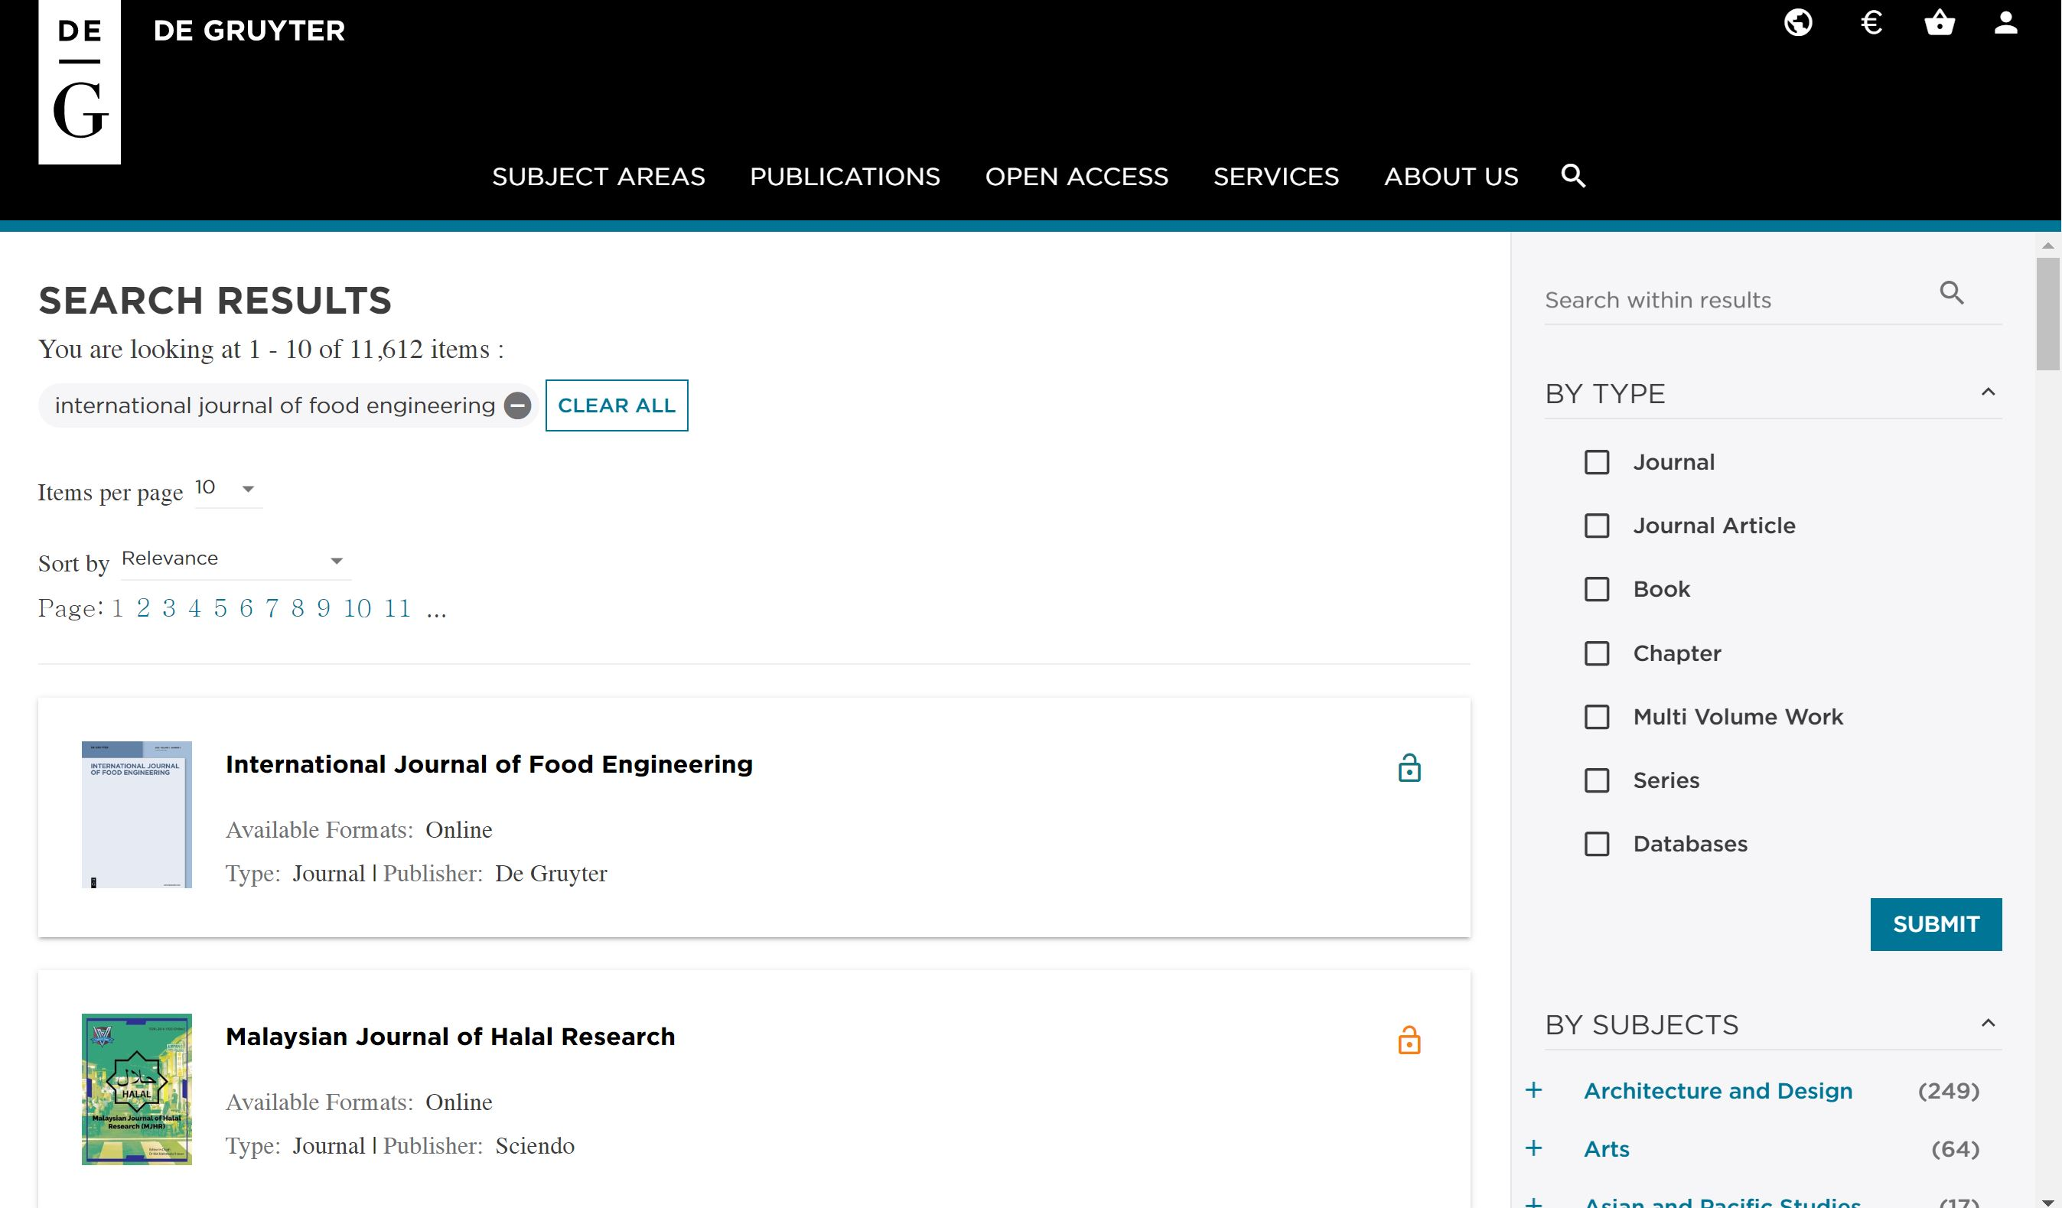
2. Search : 간단검색
검색 결과
출판 타입별 선택
원문 접속 권한
(초록색, 열려 있을 시 구독권한 가능 자료 / 빨간색, 닫혀 있을 시 구독 권한 없는 자료)
주제별 선택

Slide 6
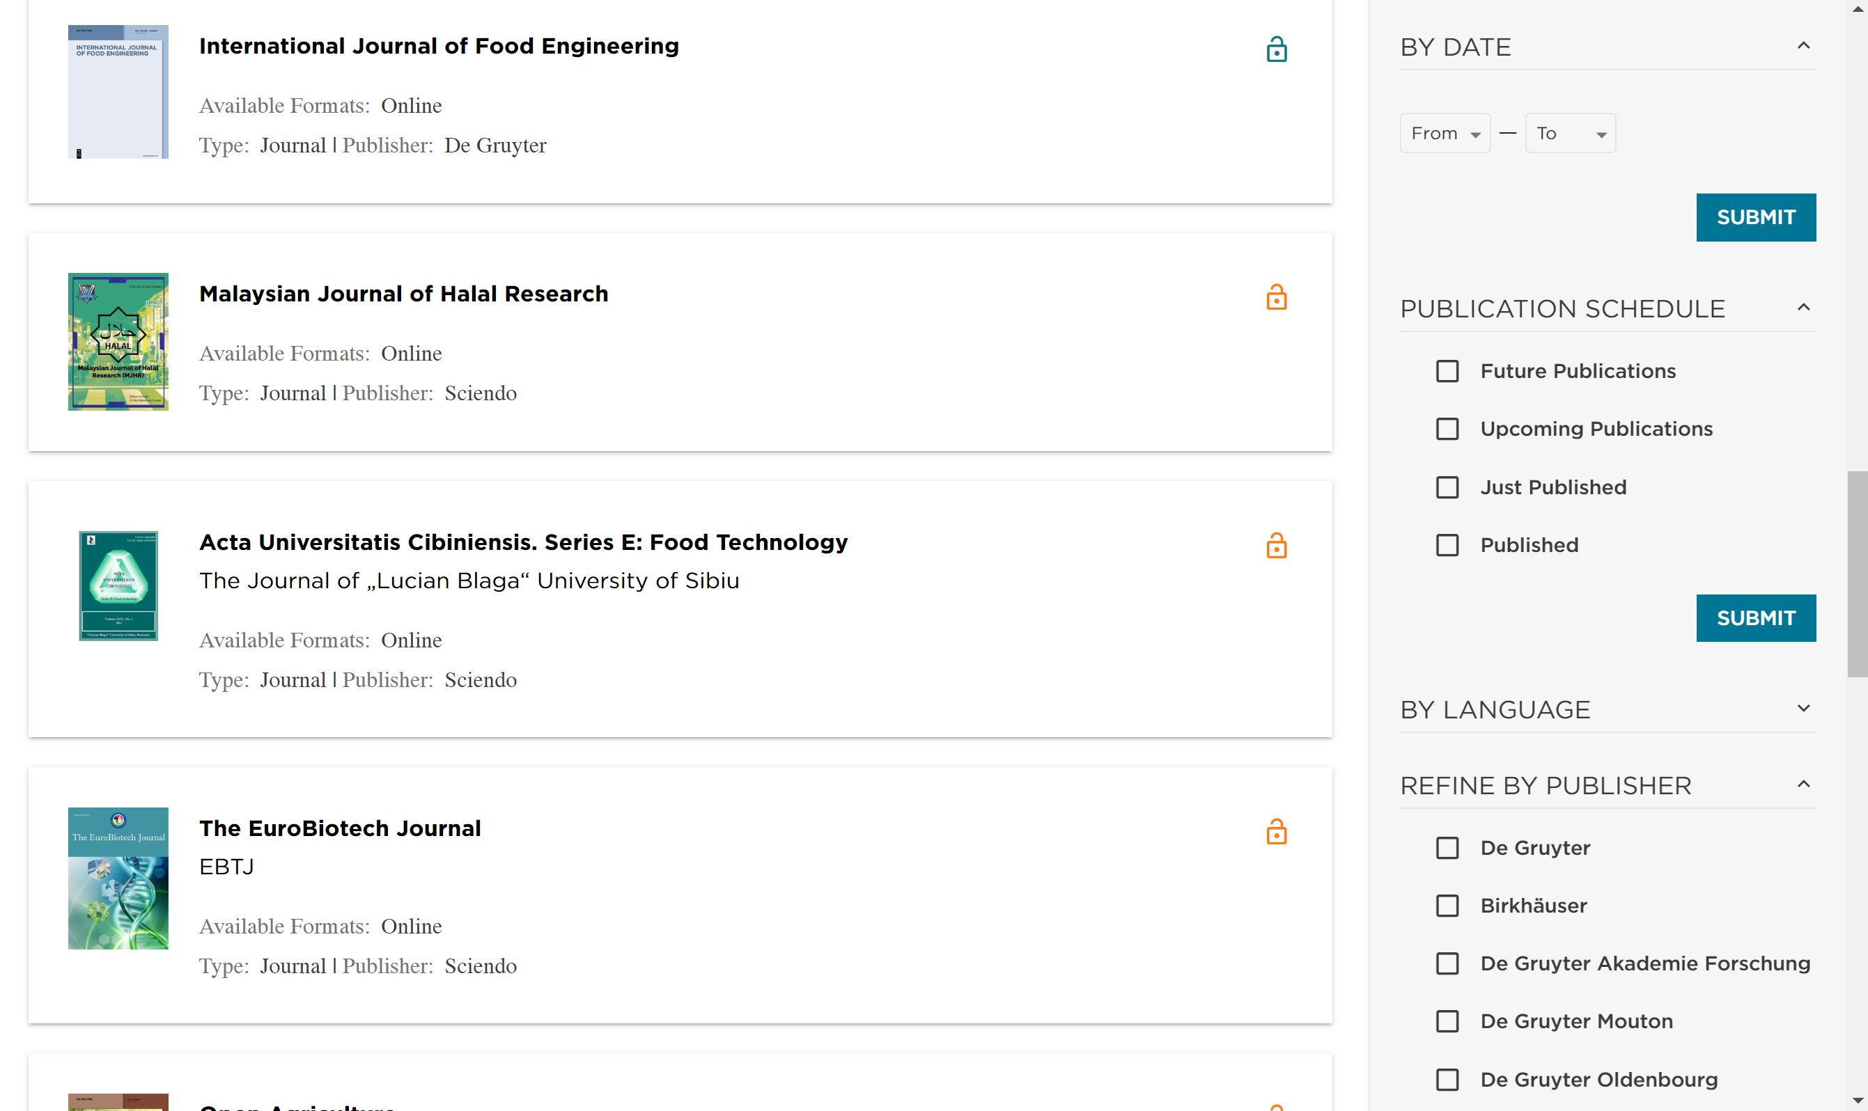
2. Search : 간단검색
출판 날짜별 선택
출판 일정별 선택
언어별 선택
출판사별 선택

Slide 7
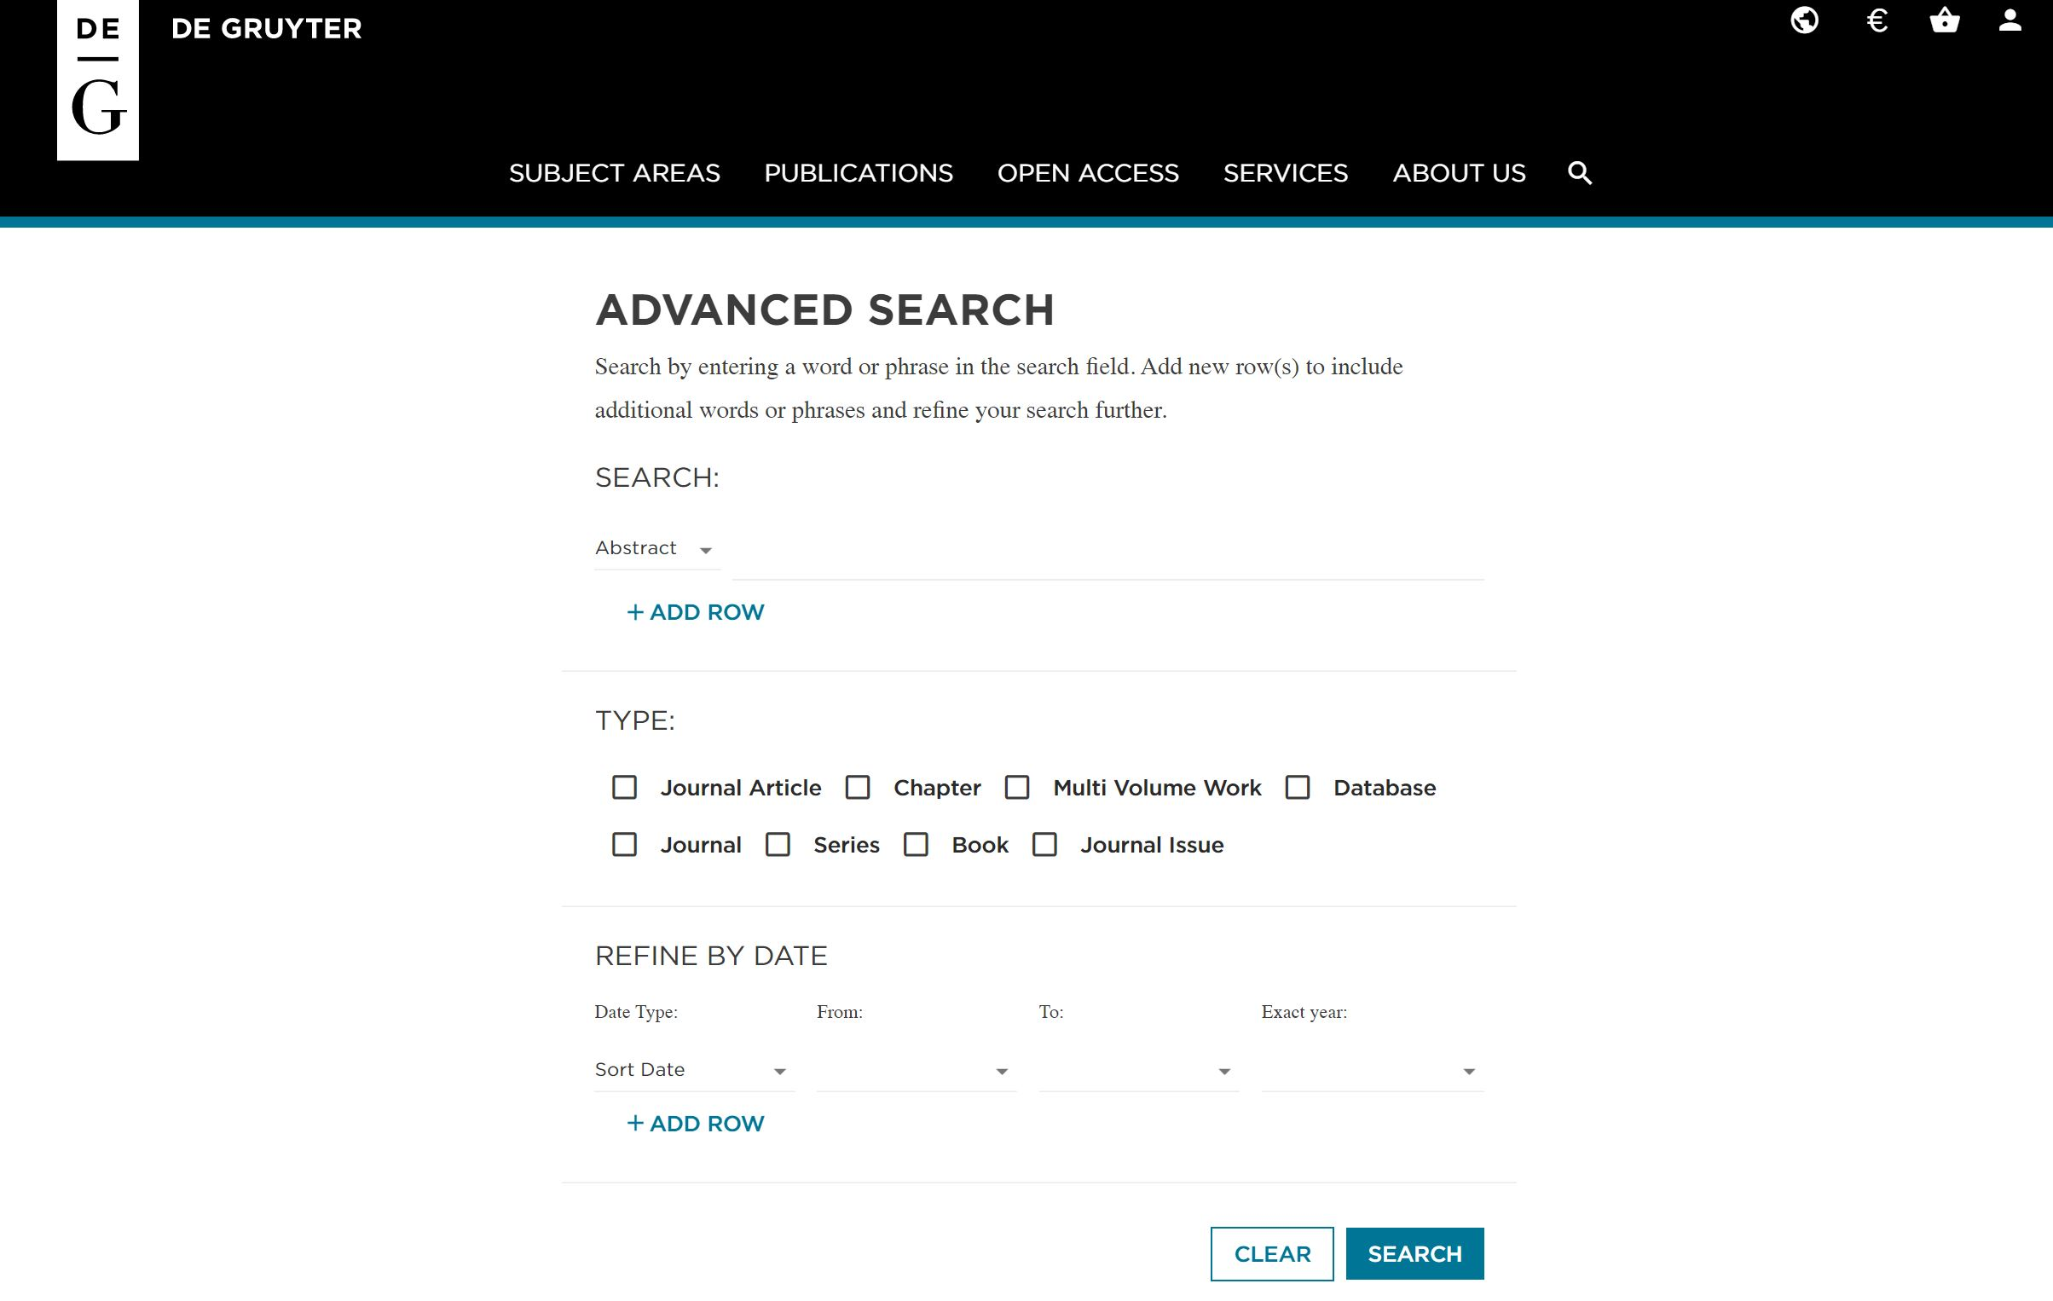
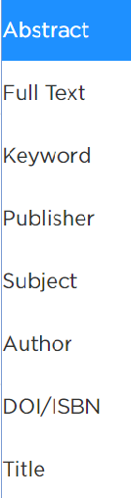
3. Advanced Search : 고급검색
불리언 연산자 And/Or/Not 으로 검색 조건 구체화 가능하며, 열의 추가 및 삭제 가능
초록, 원문, 키워드, 출판사, 주제, 저자명, DOI/ISBN 정보, 제목으로 검색 조건 지정 가능
출판물의 타입 지정으로 검색 조건 구체화 가능
출판연도 지정으로 검색 조건 구체화 가능

Slide 8
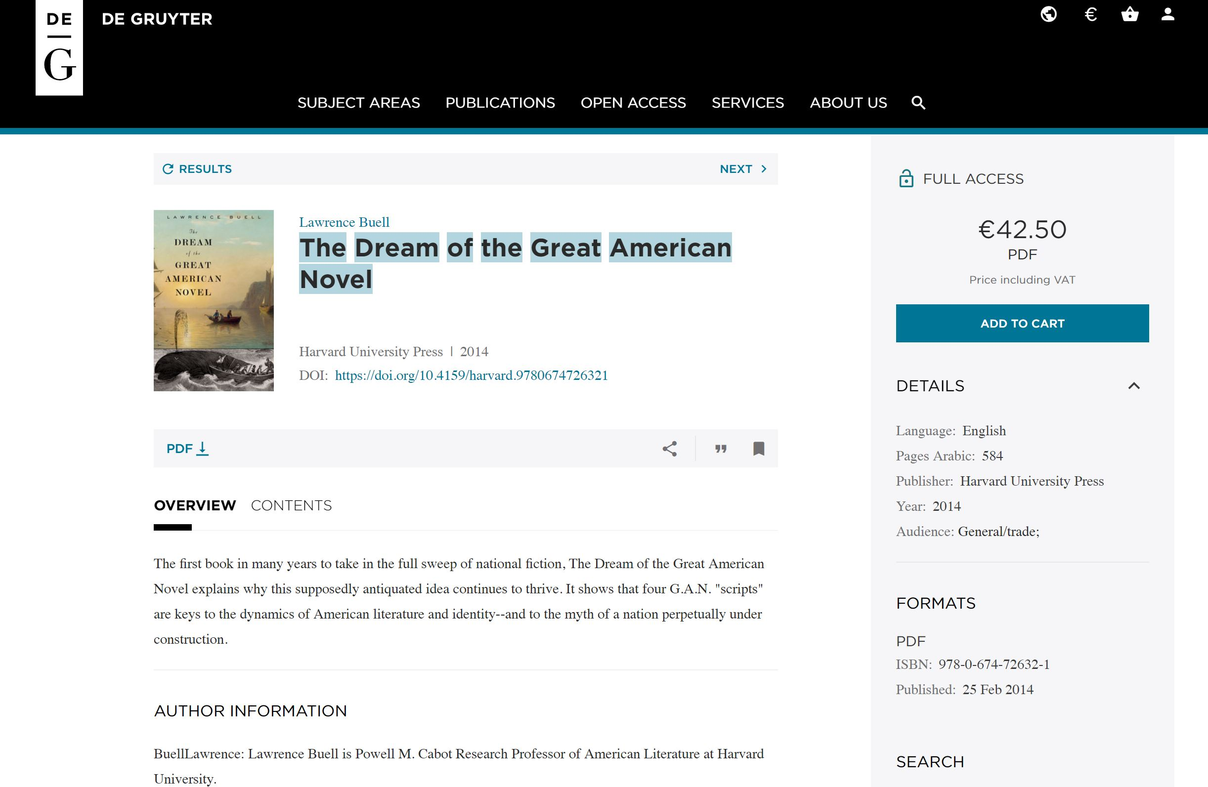
5. View : 열람하기 <e-Book>
책 하드커버 / 타이틀 / 출판사 및 DOI 정보
원문 전체 PDF 다운로드
서지정보
책의 개요 / 콘텐츠 보기

Slide 9
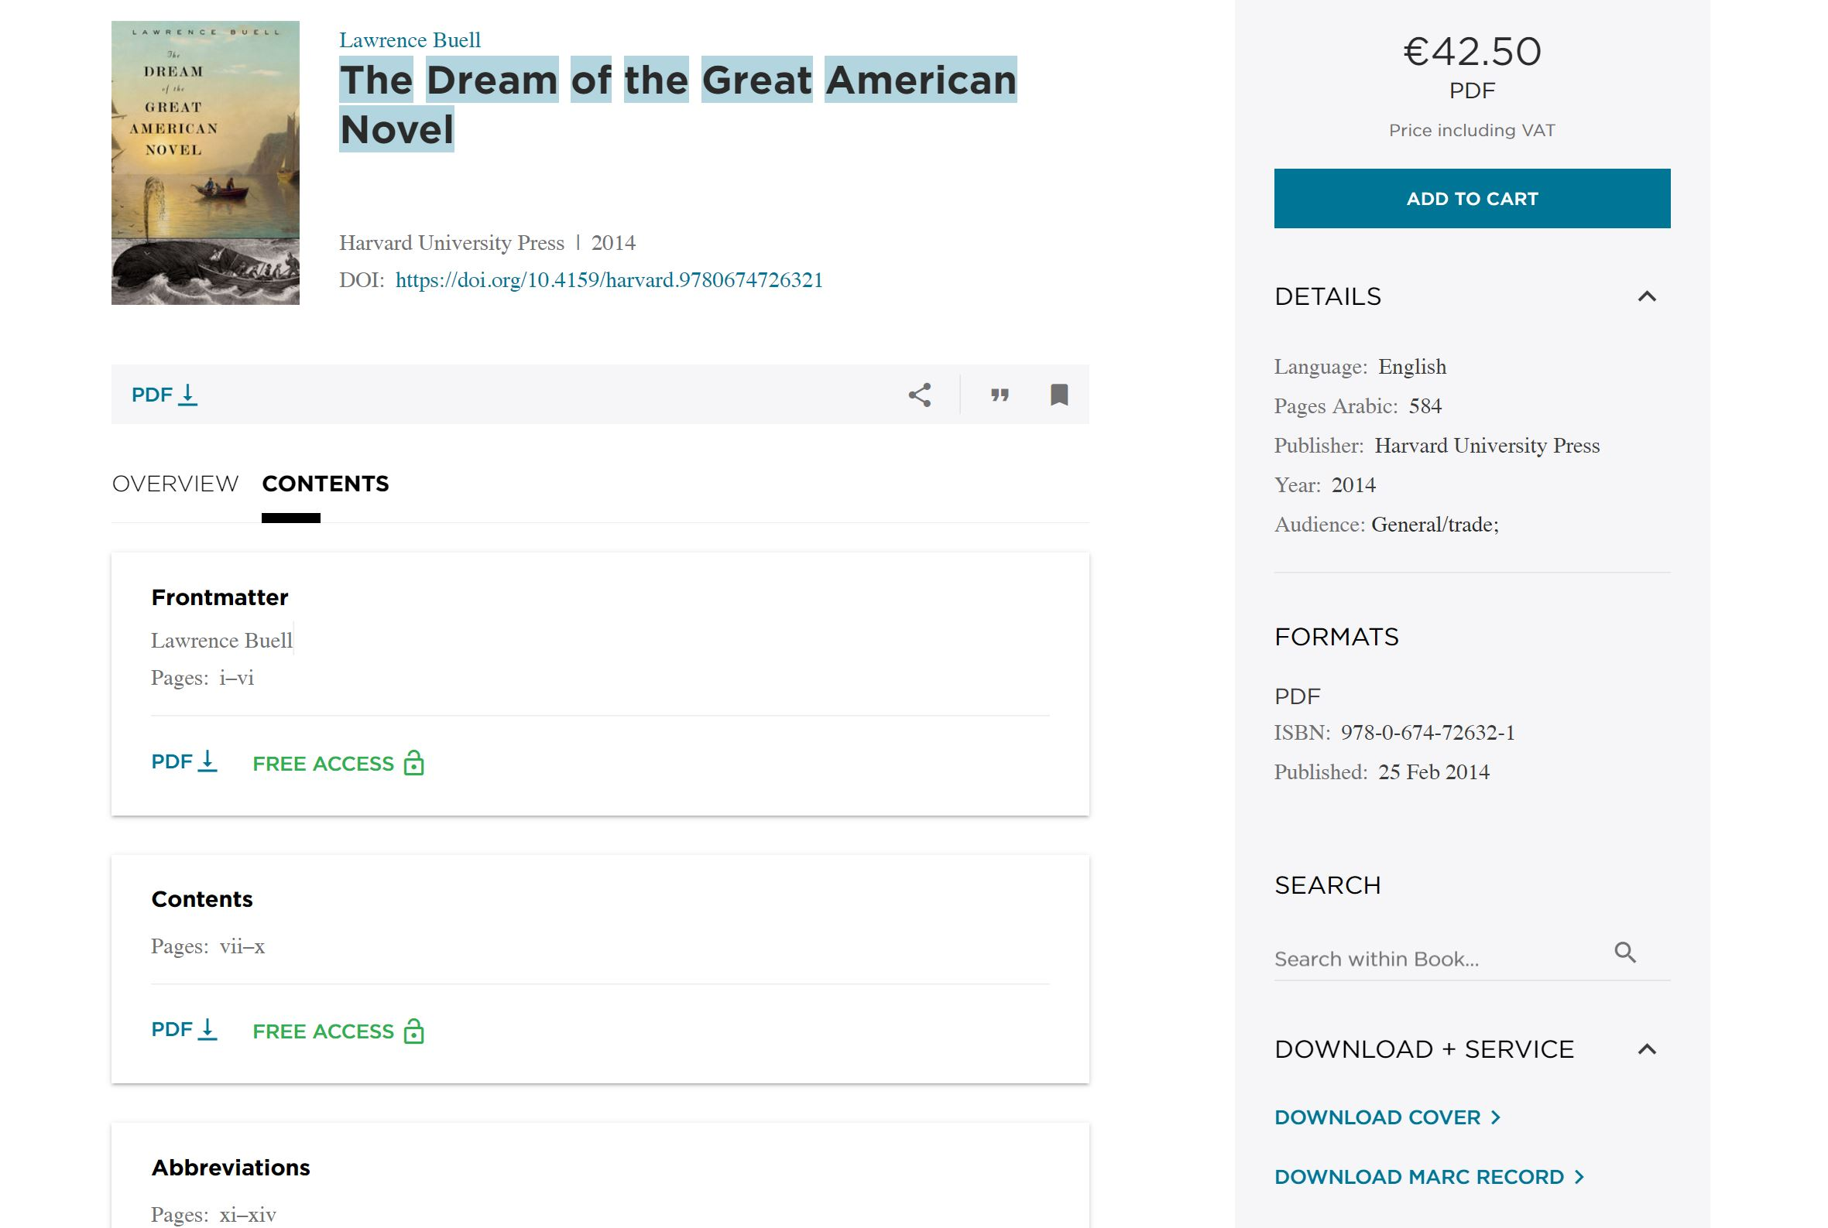
5. View : 열람하기 <e-Book>
CONTENTS 클릭 시, 책 목록 나열
원하는 부분만 PDF 다운로드 가능
원문 안에서 찾고 싶은 문구가 있을 때
하드커버 이미지 및 마크레코드 다운로드

Slide 10
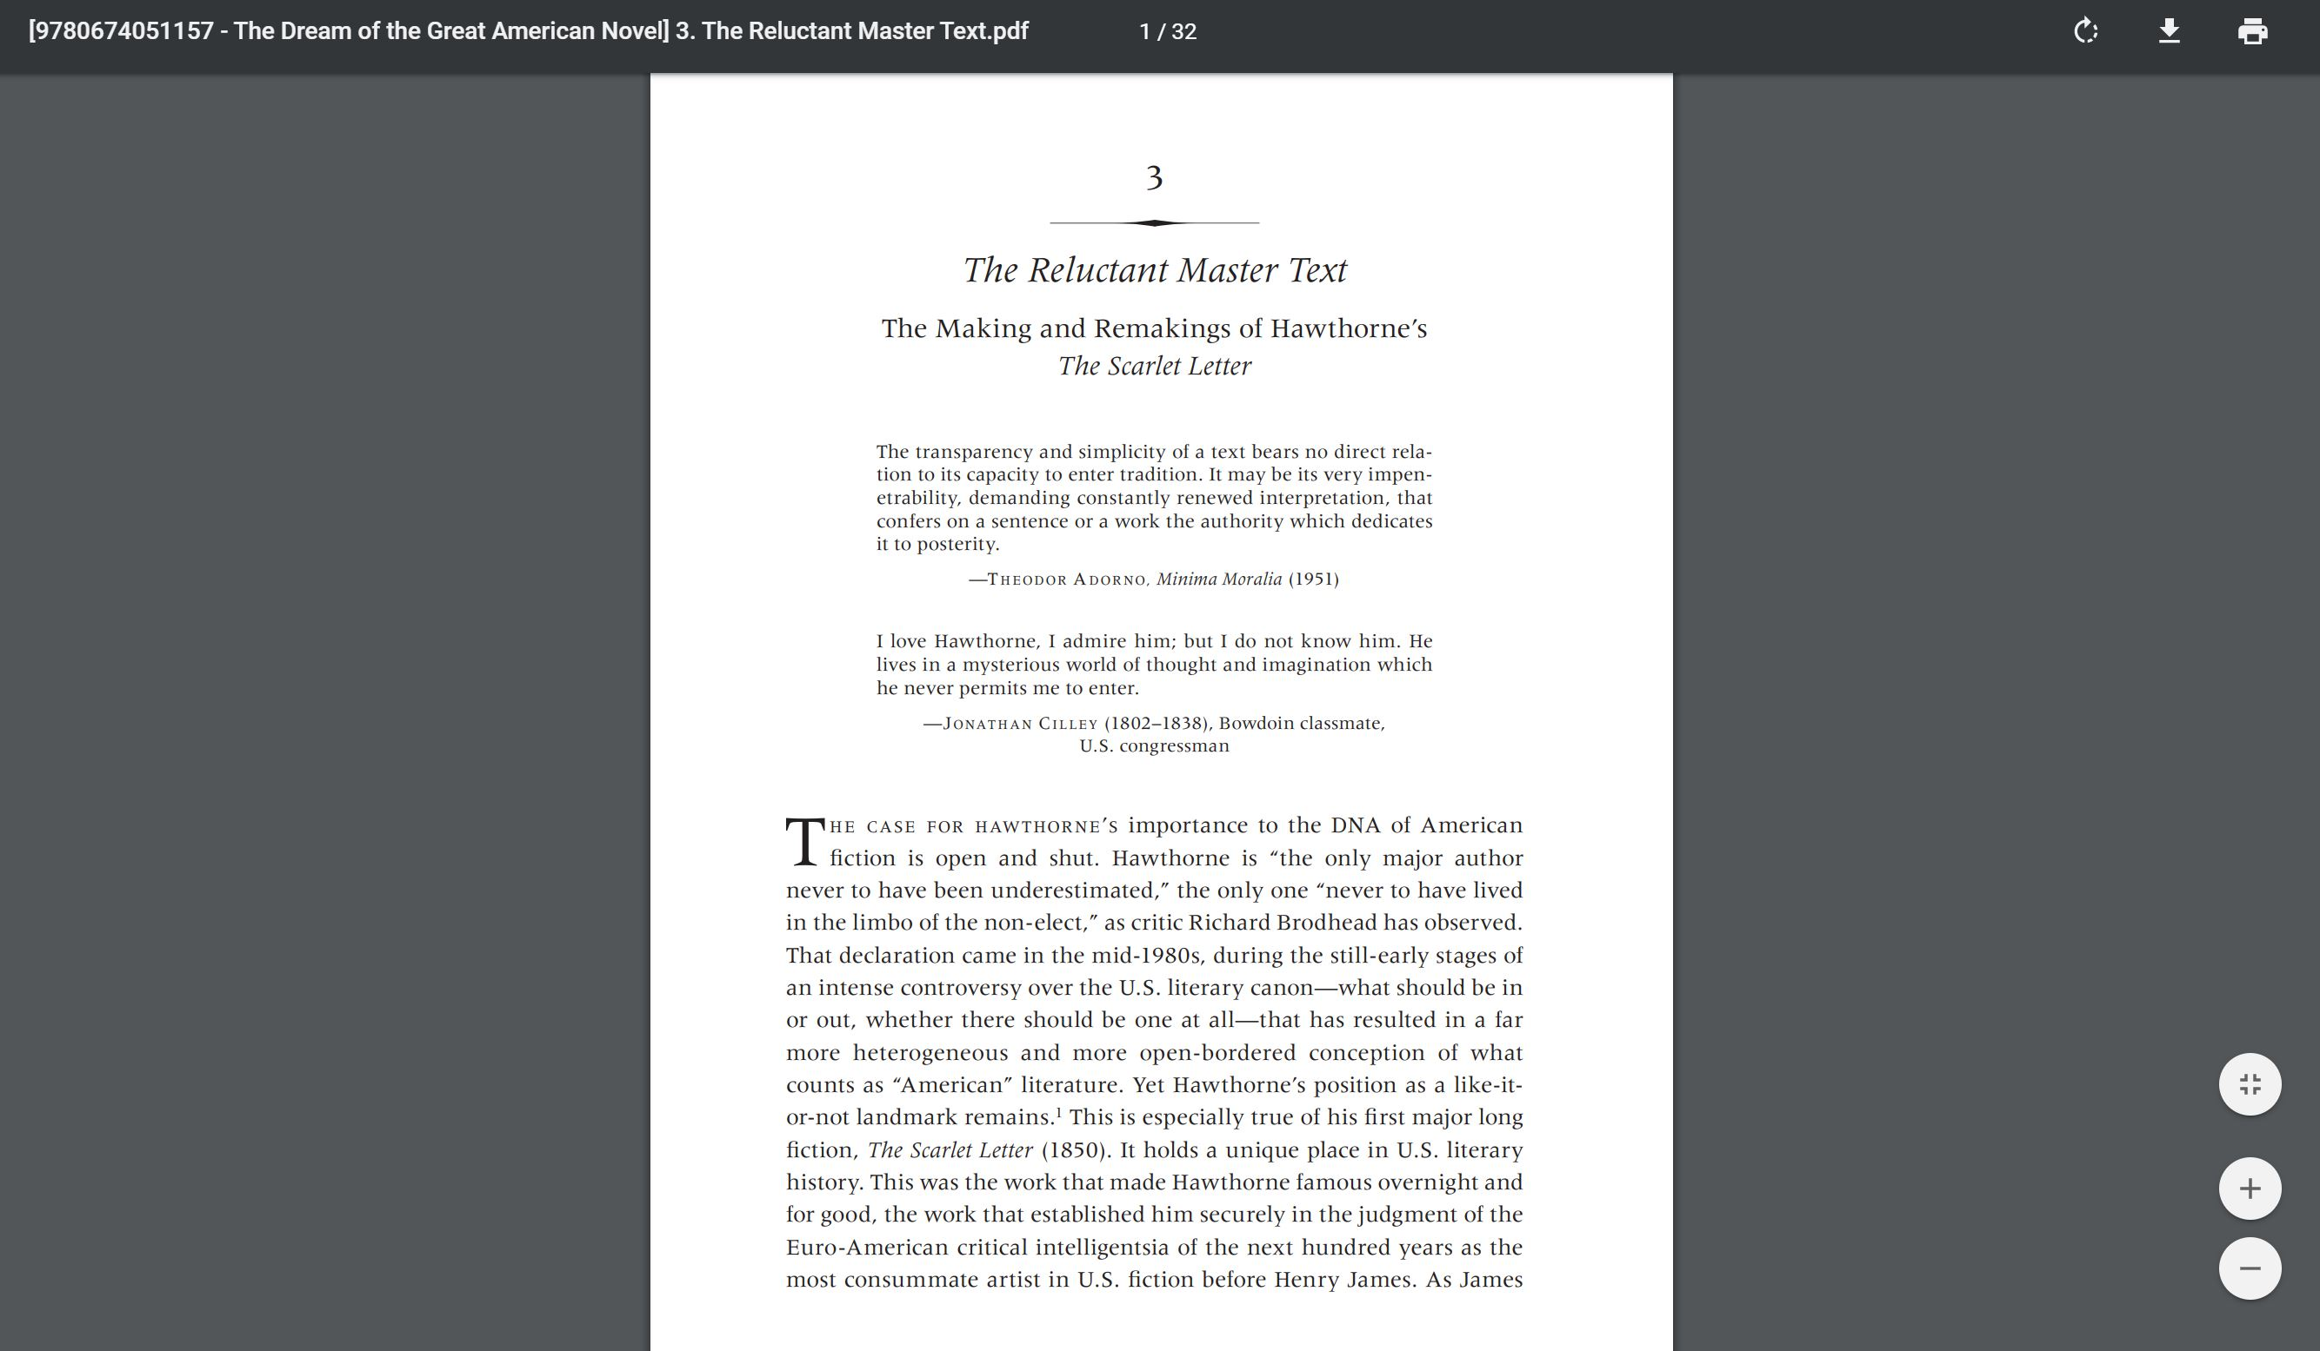
5. View : 열람하기 <e-Book>
PDF로 원문 보기
저장 및 인쇄 가능
쪽 맞춤, 확대 및 축소

